Slide 1
数字逻辑设计
张春慨
School of Computer Science
ckzhang@hit.edu.cn

Slide 2
利用中规模芯片设计时序逻辑电路
计数器芯片
计数器芯片的级联
计数器芯片的应用
寄存器芯片
综合应用——序列信号发生器的设计

Slide 3
利用中规模计数器芯片设计时序逻辑电路
计数器芯片
同步十进制加法计数器：74LS160（异步清零）, 74LS162（同步清零）
同步4位二进制加法计数器： 74LS161 （异步清零）, 74LS163（同步清零）
异步二-五-十进制加法计数器：74LS90 （异步清零）, 74LS290 （异步清零）
同步十进制加/减计数器： 74LS192（双时钟）, 74LS190（单时钟）
同步4位二进制加/减计数器： 74LS193 （双时钟）, 74LS191（单时钟）
清零只需要1个条件：清零端给有效信号立即回零
置数功能
芯片型号 | 计数进制 | 输出特点 | 置数方式 | 清零方式
74LS160 | 十进制 | 8421BCD码 | 同步 | 异步
74LS161 | 十六进制 | 4位二进制码 | 同步 | 异步
74LS162 | 十进制 | 8421BCD码 | 同步 | 同步
74LS163 | 十六进制 | 4位二进制码 | 同步 | 同步
时钟边沿到来时，且置数使能信号有效，向计数器装入用户指定的初始值
清零需要2个条件同时具备：清零端给有效信号+时钟边沿到来

Slide 4
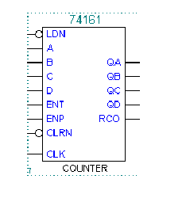
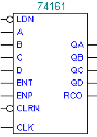
用计数器芯片设计模10计数器
例1: 利用74LS161设计模10 计数器
_{芯片型号} | _{计数进制} | _{输出特点} | _{置数方式} | _{清零方式}
74LS160 | 十进制 | 8421BCD码 | 同步 | 异步
74LS161 | 十六进制 | 4位二进制码 | 同步 | 异步
74LS162 | 十进制 | 8421BCD码 | 同步 | 同步
74LS163 | 十六进制 | 4位二进制码 | 同步 | 同步
① 清零法
74LS161/160功能表
异步清零只需要1个条件：清零端给有效信号立即回零
_{输入} |  |  |  |  | _{输出}
CP | CLRN | LDN | ENT | ENP | Q_{D} | Q_{C} | Q_{B} | Q_{A}
X | 0 | X | X | X | 0 | 0 | 0 | 0
↑ | 1 | 0 | X | X | D | C | B | A
X | 1 | 1 | 0 | X | 保持
X | 1 | 1 | X | 0 | 保持
↑ | 1 | 1 | 1 | 1 | 计数,计满时RCO=1
设计M进制计数器: 需要M+1个状态
“1”
CP
0000
0001
0010
0011
0100
1010
用74LS161实现
1001
1000
0111
0110
0101
1010只在极短的瞬态出现，不包括在稳定的循环中

Slide 5
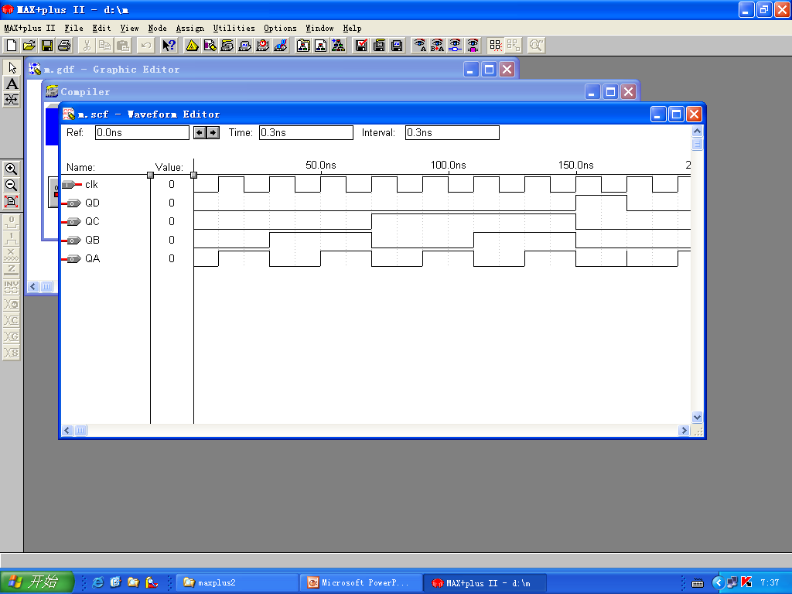

Slide 6
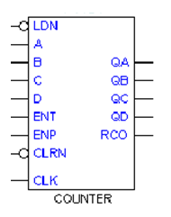
模10计数器
例2: 利用74LS163 设计模10 计数器
_{芯片型号} | _{计数进制} | _{输出特点} | _{置数方式} | _{清零方式}
74LS160 | 十进制 | 8421BCD码 | 同步 | 异步
74LS161 | 十六进制 | 4位二进制码 | 同步 | 异步
74LS162 | 十进制 | 8421BCD码 | 同步 | 同步
74LS163 | 十六进制 | 4位二进制码 | 同步 | 同步
① 清零法
同步清零需要2个条件同时具备:清零端给有效信号+时钟边沿到来
74LS163/162功能表
_{输入} |  |  |  |  | _{输出}
CP | CLRN | LDN | ENT | ENP | Q_{D} | Q_{C} | Q_{B} | Q_{A}
↑ | 0 | X | X | X | 0 | 0 | 0 | 0
↑ | 1 | 0 | X | X | D | C | B | A
X | 1 | 1 | 0 | X | 保持
X | 1 | 1 | X | 0 | 保持
↑ | 1 | 1 | 1 | 1 | 计数,计满时RCO=1
设计M进制计数器: 需要M个状态
0000
0001
0010
0011
0100
用74LS163实现
1001
1000
0111
0110
0101

Slide 7
用置数法设计模10计数器
74LS161/160功能表
74LS163/162功能表
_{输入} |  |  |  |  | _{输出}
CP | CLRN | LDN | ENT | ENP | Q_{D} | Q_{C} | Q_{B} | Q_{A}
X | 0 | X | X | X | 0 | 0 | 0 | 0
↑ | 1 | 0 | 1 | 0 | D | C | B | A
X | 1 | 1 | 0 | X | 保持
X | 1 | 1 | X | 0 | 保持
↑ | 1 | 1 | 1 | 1 | 计数,计满时RCO=1
_{输入} |  |  |  |  | _{输出}
CP | CLRN | LDN | ENT | ENP | Q_{D} | Q_{C} | Q_{B} | Q_{A}
↑ | 0 | X | X | X | 0 | 0 | 0 | 0
↑ | 1 | 0 | 1 | 0 | D | C | B | A
X | 1 | 1 | 0 | X | 保持
X | 1 | 1 | X | 0 | 保持
↑ | 1 | 1 | 1 | 1 | 计数,计满时RCO=1
_{芯片型号} | _{计数进制} | _{输出特点} | _{置数方式} | _{清零方式}
74LS160 | 十进制 | 8421BCD码 | 同步 | 异步
74LS161 | 十六进制 | 4位二进制码 | 同步 | 异步
74LS162 | 十进制 | 8421BCD码 | 同步 | 同步
74LS163 | 十六进制 | 4位二进制码 | 同步 | 同步
例: 利用74LS161或74163设计模10 计数器
② 置数法
设计M进制计数器: 需要M个状态
“0”
“0”
“0”
“0”
“1”
0000
0001
0010
0011
0100
“1”
CP
用74LS161/163实现
CP
1001
1000
0111
0110
0101
置数法
清零法

Slide 8
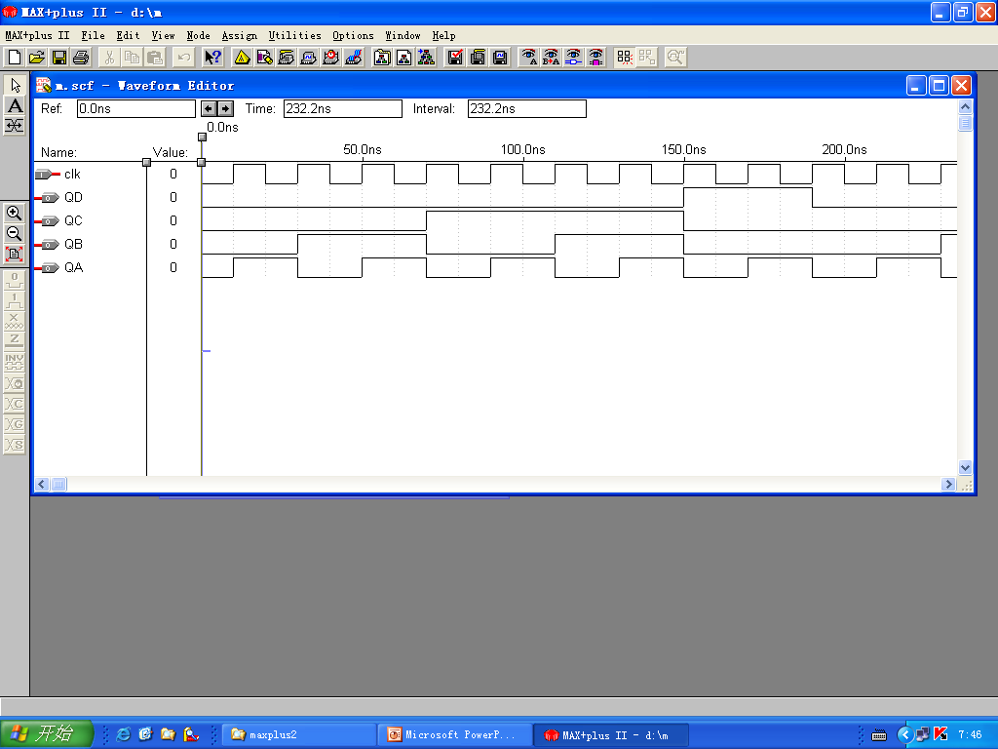

Slide 9
利用中规模芯片设计时序逻辑电路
计数器芯片
计数器芯片的级联
计数器芯片的应用
寄存器芯片
综合应用——序列信号发生器的设计

Slide 10
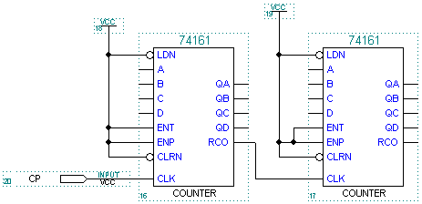
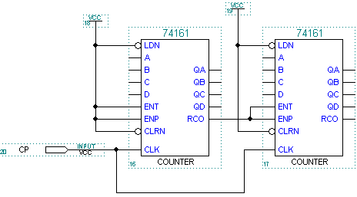
计数器芯片的级联
利用进位信号
（2）异步串行进位连接方式
例1：利用74LS161设计模256 加法计数器
用前一级的进位作后一级的时钟信号
（1）同步并行进位连接方式
低位
高位
低位
高位
芯片型号 | 计数进制 | 输出特点 | 置数方式 | 清零方式
74LS160 | 十进制 | 8421BCD码 | 同步 | 异步
74LS161 | 十六进制 | 4位二进制码 | 同步 | 异步
74LS162 | 十进制 | 8421BCD码 | 同步 | 同步
74LS163 | 十六进制 | 4位二进制码 | 同步 | 同步
用前一级的进位控制后一级的计数使能

Slide 11
计数器芯片的级联
利用进位信号
计数到59回零：高位计到5，低位计满。
例2：利用74LS160采用置数法设计模60 计数器
_{芯片型号} | _{计数进制} | _{输出特点} | _{置数方式} | _{清零方式}
74LS160 | 十进制 | 8421BCD码 | 同步 | 异步
74LS161 | 十六进制 | 4位二进制码 | 同步 | 异步
74LS162 | 十进制 | 8421BCD码 | 同步 | 同步
74LS163 | 十六进制 | 4位二进制码 | 同步 | 同步
74LS160
74LS160
“0”
“0”
“0”
“0”
低位
“0”
“0”
“0”
“0”
高位
用前一级的进位控制后一级的计数使能
“1”
“1”
“CP”

Slide 12
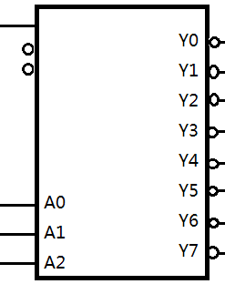
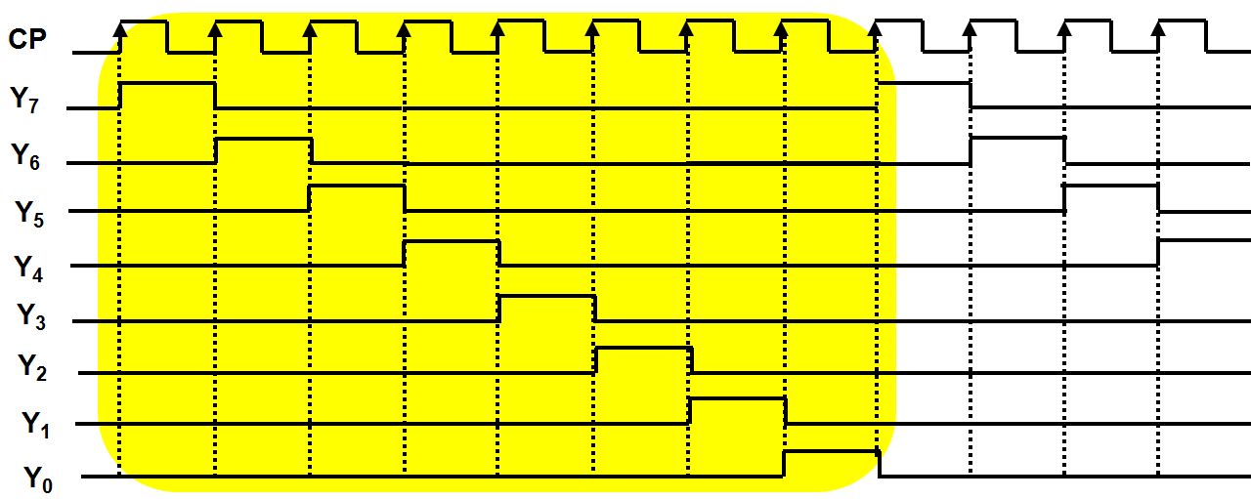
几种典型的时序逻辑部件——节拍发生器
计数器芯片的应用
节拍发生器
例：利用74LS163设计实现一个8节拍发生器
“1”
G₁
“0”
G_{2A}
芯片型号 | 计数进制 | 输出特点 | 置数方式 | 清零方式
74LS160 | 十进制 | 8421BCD码 | 同步 | 异步
74LS161 | 十六进制 | 4位二进制码 | 同步 | 异步
74LS162 | 十进制 | 8421BCD码 | 同步 | 同步
74LS163 | 十六进制 | 4位二进制码 | 同步 | 同步
74LS163
“0”
G_{2B}
74ls138
.
.
.
.
.
A
B
C
“1”
“CP”
波形分析：
一个循环周期之内的波形与二进制译码器的输出相同
能把波形循环实现：计数器
3:8译码器
模8计数器

Slide 13
利用中规模计数器芯片设计时序逻辑电路
计数器芯片
同步十进制加法计数器：74LS160（异步清零）, 74LS162（同步清零）
同步4位二进制加法计数器： 74LS161 （异步清零）, 74LS163（同步清零）
异步二-五-十进制加法计数器：74LS90 （异步清零）, 74LS290 （异步清零）
同步十进制加/减计数器： 74LS192（双时钟）, 74LS190（单时钟）
同步4位二进制加/减计数器： 74LS193 （双时钟）, 74LS191（单时钟）
异步清零
异步置数
没有清零端，可借助
异步置数功能实现
74LS190
74LS193
LD
LD
74LS192/193功能表
74LS190/191功能表
A
A
Q_{A}
B
Q_{A}
输入 |  |  |  | 输出
CLRN | LD | CP+ | CP- | Q_{D} | Q_{C} | Q_{B} | Q_{A}
1 | X | X | X | 0 | 0 | 0 | 0
0 | 0 | X | X | D | C | B | A
0 | 1 | ↑ | 1 | 加计数
0 | 1 | 1 | ↑ | 减计数
0 | 1 | 1 | 1 | 保持
输入 |  |  |  | 输出
LD | CT | D/U | CP | Q_{D} | Q_{C} | Q_{B} | Q_{A}
0 | X | X | X | D | C | B | A
1 | 0 | 0 | ↑ | 加计数
1 | 0 | 1 | ↑ | 减计数
1 | 1 | X | X | 保持
B
Q_{B}
C
Q_{B}
C
Q_{C}
D
Q_{C}
D
Q_{D}
CT
Q_{D}
CP+
CP-
CP
C_{O}
C_{O}
B_{O}
U/D
B_{O}
CLRN

Slide 14
计数器芯片的综合应用
利用一片4位数码比较器74LS85及一片模16 计数器芯片74LS193设计一个模N计数器（N<16）。
194为异步清零，需要多让出一个状态
计数器模值 N
74LS193
74LS85
A₀
设计思路
“1”
LD
0
1
0
1
A₁
A₂
比较器：
A₃~A₀ ：输入计数器模值N（例如N=10）
B₃~B₀ ：连接计数器当前计数输出值
如果计数器当前输出值Q_{D}Q_{C}Q_{B}Q_{A} = 模值N
比较器输出端 Y_{A=B}=1, 该信号使计数器清零
A
B
Q_{A}
A₃
Y_{A>B}
C
Q_{B}
“0”
(A>B)_{i}
D
Q_{C}
“1”
(A=B)_{i}
Y_{A=B}
CP
CP+
Q_{D}
“0”
(A<B)_{i}
B₀
Y_{A<B}
“1”
CP-
C_{O}
B₁
CLRN
B_{O}
B₂
B₃

Slide 15
计数器芯片的综合应用
产品分装控制电路
分装数量
分装控制信号
比较器
光电转换
整形放大
计数器

Slide 16
利用中规模计数器芯片设计时序逻辑电路
计数器芯片
同步十进制加法计数器：74LS160（异步清零）, 74LS162（同步清零）
同步4位二进制加法计数器： 74LS161 （异步清零）, 74LS163（同步清零）
异步二-五-十进制加法计数器：74LS90 （异步清零）, 74LS290 （异步清零）
同步十进制加/减计数器： 74LS192（双时钟）, 74LS190（单时钟）
同步4位二进制加/减计数器： 74LS193 （双时钟）, 74LS191（单时钟）
异步清零
74LS90/290功能表
000
001
010
输入 |  |  |  |  | 输出
CP | R₀(1) | R₀(2) | S₉(1) | S₉(2) | Q_{D} | Q_{C} | Q_{B} | Q_{A}
X | 1 | 1 | 0 | X | 0 | 0 | 0 | 0
X | 1 | 1 | X | 0 | 0 | 0 | 0 | 0
X | X | X | 1 | 1 | 1 0 0 1
↓ | X | 0 | X | 0 | 计数
↓ | 0 | X | 0 | X | 计数
↓ | 0 | X | X | 0 | 计数
↓ | X | 0 | 0 | X | 计数
Q_{A} Q_{B} Q_{C} Q_{D}
CP_{A}
模2计数
模5计数
CP_{B}
100
011
S₉ (1) S₉ (2) R₀ (1) R₀ (2)
0
1
Notes:
A、将输出Qa与输入B相接，构成8421BCD码计数器
将输出Qd。与输入A相接，构成5421BCD码计数器，

Slide 17
计数器芯片的应用
① 8421-BCD 码模10计数器
74LS90/290功能表
输入 |  |  |  |  | 输出
CP | R₀(1) | R₀(2) | S₉(1) | S₉(2) | Q_{D} | Q_{C} | Q_{B} | Q_{A}
X | 1 | 1 | 0 | X | 0 | 0 | 0 | 0
X | 1 | 1 | X | 0 | 0 | 0 | 0 | 0
X | X | X | 1 | 1 | 1 0 0 1
↓ | X | 0 | X | 0 | 计数
↓ | 0 | X | 0 | X | 计数
↓ | 0 | X | X | 0 | 计数
↓ | X | 0 | 0 | X | 计数
Q_{A} Q_{B} Q_{C} Q_{D}
CP_{A}
模2计数
CP_{B}
模5计数
CP
S₉ (1) S₉ (2) R₀ (1) R₀ (2)
CP_{A}
1 2 3 4 5 6 7 8 9 10
Q_{A}
Q_{D}Q_{C}Q_{B}Q_{A}
Q_{B}
0000
0001
0010
0011
0100
Q_{C}
Q_{D}
1001
1000
0111
0110
0101
0000
0001
0010
0011
0100
0101
0110
0111
1000
1001

Slide 18
计数器芯片的应用
异步清零,多让出一个状态
② 模-45 计数器
Solution 1：
Q_{A} Q_{B} Q_{C} Q_{D}
CP_{A}
Q_{A} Q_{B} Q_{C} Q_{D}
CP_{A}
CP_{B}
CP_{B}
CP
模2计数
模5计数
模2计数
模5计数
S₉ (1) S₉ (2) R₀ (1) R₀ (2)
S₉ (1) S₉ (2) R₀ (1) R₀ (2)
Solution 2：
Q_{A} Q_{B} Q_{C} Q_{D}
CP_{A}
Q_{A} Q_{B} Q_{C} Q_{D}
CP_{A}
CP_{B}
CP_{B}
CP
模2计数
模5计数
模2计数
模5计数
S₉ (1) S₉ (2) R₀ (1) R₀ (2)
S₉ (1) S₉ (2) R₀ (1) R₀ (2)

Slide 19
计数器芯片的应用
③ 5421-BCD 码模10计数器
Q_{A}Q_{D}Q_{C}Q_{B}
Q_{A} Q_{B} Q_{C} Q_{D}
CP_{A}
CP_{B}
0000
0001
0010
0011
0100
模2计数
模5计数
CP
1100
1011
1010
1001
1000
S₉ (1) S₉ (2) R₀ (1) R₀ (2)
CP_{B}
1 2 3 4 5 6 7 8 9 10
Q_{B}
Q_{C}
Q_{D}
Q_{A}
0000
0001
0010
0011
0100
1000
1001
1010
1011
1100

Slide 20
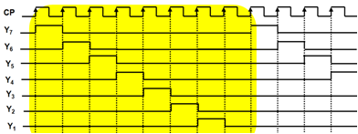
计数器芯片的应用
④ 设计节拍发生器
1）设计模7计数器
Y₇
…
Y₂
Y₁
2）以模7计数器为输入，设计译码器
输入 |  |  | 译码输出
Q_{C} | Q_{B} | Q_{A} | Y₁ | Y₂ | Y₃ | Y₄ | Y₅ | Y₆ | Y₇
0 | 0 | 0 | 1 | 0 | 0 | 0 | 0 | 0 | 0
0 | 0 | 1 | 0 | 1 | 0 | 0 | 0 | 0 | 0
0 | 1 | 0 | 0 | 0 | 1 | 0 | 0 | 0 | 0
0 | 1 | 1 | 0 | 0 | 0 | 1 | 0 | 0 | 0
1 | 0 | 0 | 0 | 0 | 0 | 0 | 1 | 0 | 0
1 | 0 | 1 | 0 | 0 | 0 | 0 | 0 | 1 | 0
1 | 1 | 0 | 0 | 0 | 0 | 0 | 0 | 0 | 1
Q_{A} Q_{B} Q_{C} Q_{D}
异步清零,多让出一个状态
CP_{A}
CP_{B}
CP
模2计数
模5计数
S₉ (1) S₉ (2) R₀ (1) R₀ (2)

Slide 21
利用中规模芯片设计时序逻辑电路
计数器芯片
计数器芯片的级联
计数器芯片的应用
寄存器芯片
综合应用——序列信号发生器的设计

Slide 22
利用中规模寄存器芯片设计时序逻辑电路
4-bit 双向移位寄存器芯片——74194 (Serial /Parallel input, Parallel out )
74LS194
LD
74LS194功能表
A
B
Q_{A}
_{输入} |  |  |  | _{输出}
CP | CR | S₁ | S₀ | Q_{A} | Q_{B} |  | Q_{C} |  | Q_{D}
X | 0 | X | X | 0 | 0 |  | 0 |  | 0
0 | 1 | X | X | 保持
X | 1 | 0 | 0 | 保持
↑ | 1 | 0 | 1 | D_{SR} | Q_{A} |  | Q_{B} |  | Q_{C}
↑ | 1 | 1 | 0 | Q_{B} | Q_{C} |  | Q_{D} |  | D_{SL}
↑ | 1 | 1 | 1 | A |  | B |  | C |  | D
S₁ S₀ 工作方式
0 0 保持
0 1 右移
1 0 左移
1 1 并入
C
Q_{B}
D
S₁
Q_{C}
S₀
D_{SL}
Q_{D}
D_{SR}
CR
CP

Slide 23
双向移位寄存器芯片74194的应用
① 4-bit 扭环形计数器
② 寄存器级联
LD
构造8位双向移位寄存器
A
B
Q_{A}
C
Q_{B}
74LS194
D
LD
S₁
Q_{C}
“1”
A
74LS194
S₀
“0”
B
Q_{A}
1
0
0
0
D_{SL}
Q_{D}
“0”
C
D_{SR}
“0”
D
Q_{B}
S₁ S₀ 工作方式
0 0 保持
0 1 右移
1 0 左移
1 1 并入
“1”
CR
“0”
S₁
Q_{C}
CP
“1”
S₀
D_{SL}
Q_{D}
D_{SR}
LD
CR
A
CP
CP
B
Q_{A}
C
Q_{B}
D
Q_{A}Q_{B}Q_{C}Q_{D}
S₁
S₁
Q_{C}
S₀
74LS194
S₀
1000
1100
1110
1111
D_{SL}
Q_{D}
D_{SR}
0000
0001
0011
0111
CR
CP
CP

Slide 24
寄存器芯片的应用
③ 7-bit 串/并行转换器
S₁ S₀ 工作方式
0 0 保持
0 1 右移
1 0 左移
1 1 并入
LD
工作分析
“1”
“1”
“1”
“1”
A
B
Q_{A}
F₇
F₆
F₅
F₄
CR=0，寄存器清零， F₇F₆F₅F₄F₃F₂F₁F₀ = 00000000
∵F₇ =0，∴ S₁S₀ =11， 是并行输入方式
CP↑，并行输入，即 F₇F₆F₅F₄F₃F₂F₁F₀ =1111110D₆
∵ S₁S₀ =10，是左移工作方式
CP↑, 左移，即 F₇F₆F₅F₄F₃F₂F₁F₀ =111110D₆D₅
CP↑,左移，即 F₇F₆F₅F₄F₃F₂F₁F₀ =111110D₆D₅D₄
…….
CP↑,左移，即 F₇F₆F₅F₄F₃F₂F₁F₀ =0D₆D₅D₄D₃D₂D₁D₀
4. 返回步骤2
C
Q_{B}
反向后, S₀=0,S₁S₀ =10，下一刻左移
D
S₁
Q_{C}
74LS194
S₀
D_{SL}
Q_{D}
D_{SR}
CR
CP
LD
“1”
“1”
“0”
A
反向后, S₀=1,S₁S₀ =11，下一刻并入
B
Q_{A}
F₃
F₂
F₁
F₀
C
Q_{B}
D
“1”
S₁
Q_{C}
74LS194
S₀
D₀D₁D₂D₃D₄D₅D₆
D_{SL}
Q_{D}
D_{SR}
CR
CR
CP
CP

Slide 25
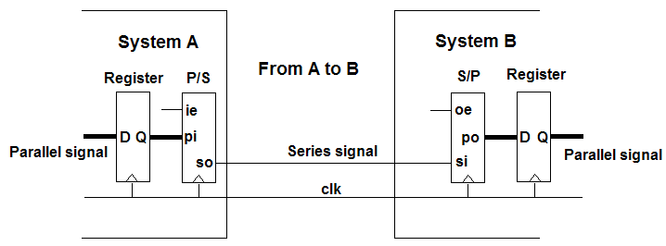
寄存器芯片的应用
③ 串/并行转换器

Slide 26
利用中规模芯片设计时序逻辑电路
计数器芯片
计数器芯片的级联
计数器芯片的应用
寄存器芯片
综合应用——序列信号发生器的设计

Slide 27
序列信号发生器的设计
序列信号发生器：能循环产生一组特定的串行数字序列信号的电路。
序列的长度：序列信号的位数。如：序列为00011，则序列长度为5。
序列状态之间很有规律
常用状态图
1000
0100
1101
1110
0001
0010
1011
0111
特殊类型
使用环形计数器设计
使用扭环计数器设计
常用状态图
0000
1000
1100
1110
0001
0011
0111
1111

Slide 28
序列信号发生器的设计-1
任意类型
大体思路：
1.实现序列信号一个周期之内的波形
2.将此波形循环再现
使用D触发器设计
使用计数器 + 数据选择器设计；
用移位寄存器 + 反馈电路设计(逻辑门 or译码器 or数据选择器)
用计数器 + PROM设计
例1：用D触发器设计一个 110100 序列信号发生器
时序电路的不同状态对应输出序列中的各位。
方法1：利用D触发器
1. 画状态转换图
序列信号长度为 L，则取 L个不同的状态
每个状态下时序电路的输出就是序列信号中的一位。
S₀
/Y=1
S₁
/Y=1
S₂
/Y=0
S₅
/Y=0
S₄
/Y=0
S₃
/Y=1

Slide 29
序列信号发生器的设计-1
2. 状态编码
4.卡诺图化简
S₀ —— 000 , S₃ —— 011
S₁ —— 001 , S₄ —— 100
S₂ —— 010 , S₅ —— 101
Q₁Q₀
Q₁Q₀
Q₂
00 01 11 10
Q₂
00 01 11 10
0
1
1
0
0
1
0
1
0
0
1
0
1
0
X
X
1
0
X
X
3. 状态转换真值
D₀=Q₀’
D₂=Q₂Q₀’+Q₁Q₀
Q₂Q₁Q₀
n+1
n+1
n+1
Q₂
Q₁
Q₀
Y
0 0 0
0 0 1
0 1 0
0 1 1
1 0 0
1 0 1
0 0 1
0 1 0
0 1 1
1 0 0
1 0 1
0 0 0
1
1
0
1
0
0
Q₁Q₀
Q₁Q₀
Q₂
00 01 11 10
Q₂
00 01 11 10
0
1
0
1
0
1
0
1
1
1
1
0
0
0
0
X
0
0
X
X
D₁=Q₂’Q₁’Q₀+Q₁Q₀’
Y=Q₂’Q₁’+Q₁Q₀

Slide 30
序列信号发生器的设计-1
5. 电路实现(略)
6. 检查无关项
方法1：利用D触发器
000
001
010
序列信号长度为 L，则取L个不同的状态
每个状态下时序电路的输出就是序列信号中的一位。
101
100
011
111
110
时序电路可以自启动。

Slide 31
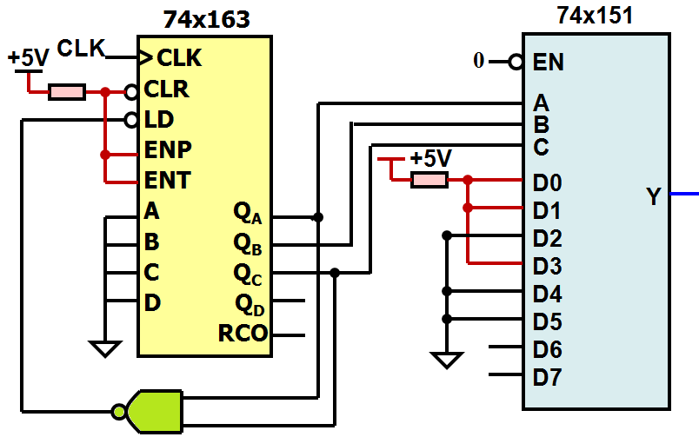
序列信号发生器的设计-1
例1：设计一个 110100 序列信号发生器
大体思路：
1.实现序列信号一个周期之内的波形
2. 循环再现
方法2：利用计数器+数据选择器
计数器+数据选择器
设计序列信号发生器的方法
数据选择器74151的输入D₀-D₅接成110100。
74163接成模6加法计数器
计数器输出连接到数据选择器的选择控制端CBA，经过循环选择产生所需序列。
（置数归零法）

Slide 32
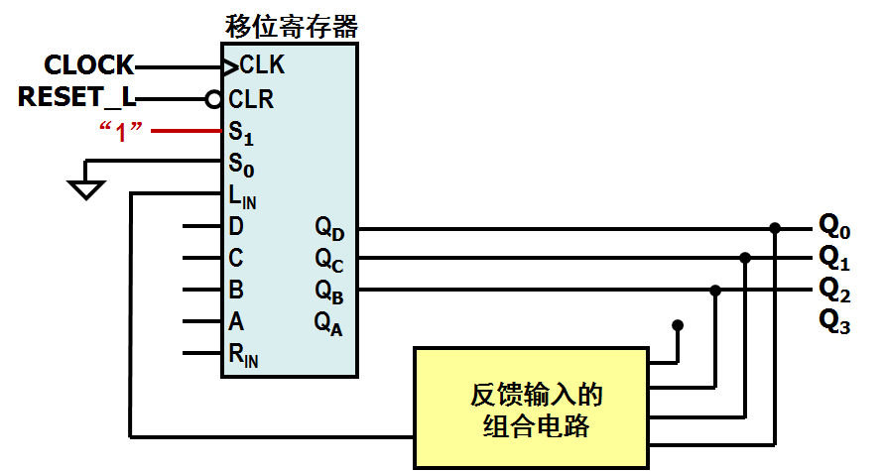
序列信号发生器的设计-2
例2：设计一个 00010111 序列信号发生器
方法3：移位寄存器+反馈电路设计（逻辑门 or译码器 or数据选择器）
反馈电路：
可以是逻辑门 or 译码器 or 数据选择器
原理：寄存器设置为左移模式，利用反馈电路为左移串行输入端提供输入

Slide 33
序列信号发生器的设计-2
例2：设计一个 00010111序列信号发生器
方法3：移位寄存器+反馈电路设计（逻辑门 or译码器 or数据选择器）
1. 确定移位寄存器位数
具体方法
确定移位寄存器的位数。
序列信号长度为L，则移位寄存器的位数n 应满足：
2^{n} ≥ L
试探法：n 为满足条件的最小值 ，将序列数据循环左移，画状态图。检查状态图中所有 L个状态是否两两不同，是，则n 值可用；否则取n+1，重复上述操作。
画状态转换表，确定左移时最低位输入的卡诺图，求出表达式。如果有无关项，检察电路的自启动能力
实现最低位反馈输入（逻辑门 or 译码器 or 数据选择器）
取移位寄存器的某位输出即为所要求的序列信号。
序列长度L=8，则n=3
2. 状态转换图
00010111
11000
000
001
010
101
100
110
111
011
用74194的低3位Q_{B}Q_{C}Q_{D}输出

Slide 34
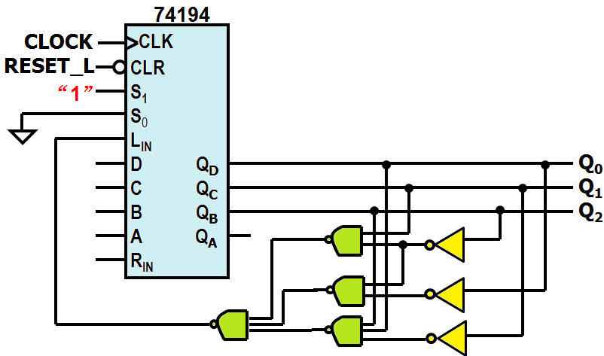
序列信号发生器的设计-2
例2：设计一个 00010111序列信号发生器
4.卡诺图化简
Q₁Q₀
方法3：移位寄存器+反馈电路设计
Q₂
00 01 11 10
0
1
1
0
1
1
3. 状态转换真值表
0
1
0
0
L_{IN} = Q_{B}Q_{C}’Q_{D} + Q_{B}’Q_{C} + Q_{B}’Q_{D}’
Q_{B}Q_{C}Q_{D}
L_{IN}
反馈电路：
逻辑门
0 0 0
0 0 1
0 1 0
1 0 1
0 1 1
1 1 1
1 1 0
1 0 0
1
0
1
1
1
0
0
0
Q_{B}输出即为序列信号

Slide 35
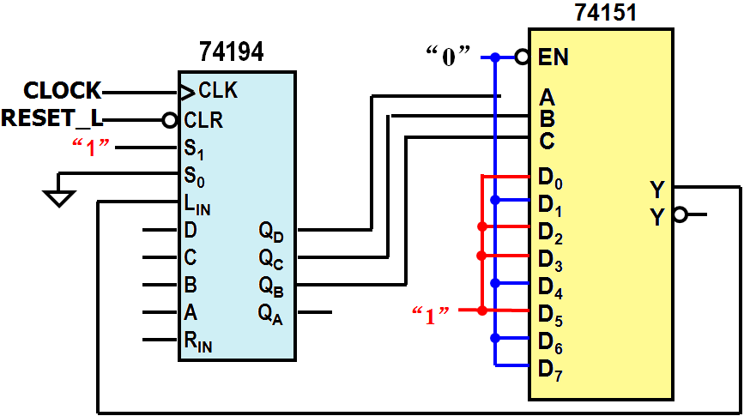
序列信号发生器的设计-2
例2：设计一个 00010111序列信号发生器
1~4. 同上
方法3：移位寄存器+反馈电路设计
L_{IN} = Q_{B}Q_{C}’Q_{D} + Q_{B}’Q_{C} + Q_{B}’Q_{D}’
= ∑m (0, 2, 3, 5)
转换为最小项表达式
Q_{B}Q_{C}Q_{D}分别接74151的选择控制端CBA，则：
D₀=D₂=D₃=D₅=1，D₁=D₄=D₆=D₇=0
反馈电路：
数据选择器
Q_{B}输出即为序列信号

Slide 36
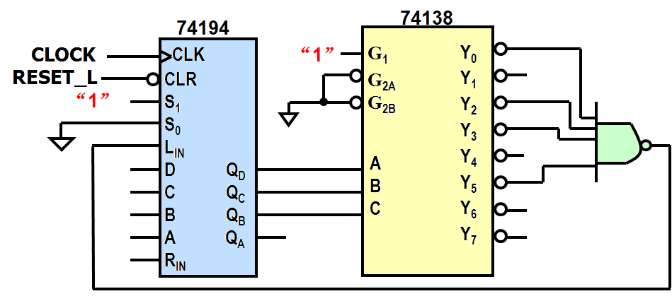
序列信号发生器的设计-2
例2：设计一个 00010111序列信号发生器
1~4. 同上
方法3：移位寄存器+反馈电路设计
Q_{B}Q_{C}Q_{D}分别接74138的地址输入端CBA，则：
Y₀，Y₂，Y₃ ，Y₅分别被译中时,反馈回1 ,否则反馈回0
L_{IN} = Q_{B}Q_{C}’Q_{D} + Q_{B}’Q_{C} + Q_{B}’Q_{D}’
= ∑m (0, 2, 3, 5)
转换为最小项表达式
反馈电路：
译码器
Q_{B}输出即为序列信号

Slide 37
序列信号发生器设计方法总结
方法总结
任意类型
特殊类型
使用D触发器设计
使用计数器 + 数据选择器设计；
用移位寄存器+反馈电路设计（逻辑门 or译码器 or数据选择器 ）
用计数器 + PROM设计
使用环形计数器设计
使用扭环计数器设计

